Slide 1
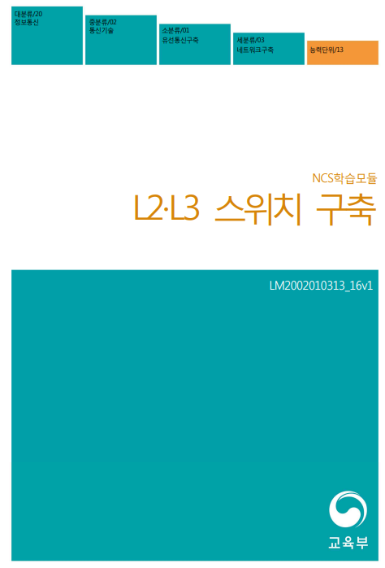
네트워크 구축 NCS학습모듈 - L2〮L3 스위치 구축

Slide 2
안전수칙
실습실에서 뛰거나 장난치지 않기
음식물 섭취와 무단으로 컴퓨터 조작 금지
실습 중 다른 학생과 잡담이나 방해 행위 금지
손상된 기자재는 즉시 교사에게 보고하기
실습 후 컴퓨터 전원 종료 및 정리정돈 하기
허가 없는 프로그램 다운로드 금지

Slide 3
학습 목표

Slide 4
패킷 트레이서(Packet tracer)
컴퓨터 네트워크를 만들어볼 수 있는 프로그램.
시스코(cisco)에서 개발한 네트워크 시뮬레이션 도구
컴퓨터, 스위치, 라우터 등 다양한 네트워크 장비 지원
장비들을 연결하고 설정하면서 실제 네트워크와 똑같이 작동하는 것을 경험
네트워킹 원리를 학습하고 시스코 기술을 연습하는 데 활용
실제 네트워크 구축 전 시뮬레이션을 통해 테스트하고 문제를 해결

Slide 5
패킷 트레이서(Packet tracer)
패킷 트레이서의 장점
실제 네트워크 장비를 사용하지 않고도 네트워크를 구축
실수해도 실제 네트워크에 영향을 주지 않으니 안전
네트워크 관리자나 학생들이 네트워크를 배우는데 도움
다운로드
https://www.mynetworkinglabs.com/2012/11/packet-tracer-533-review-and-free.html

Slide 6

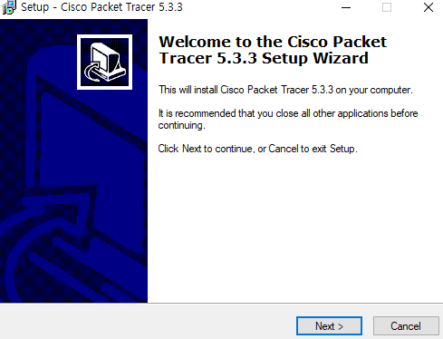
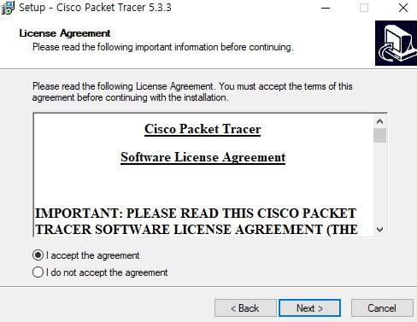
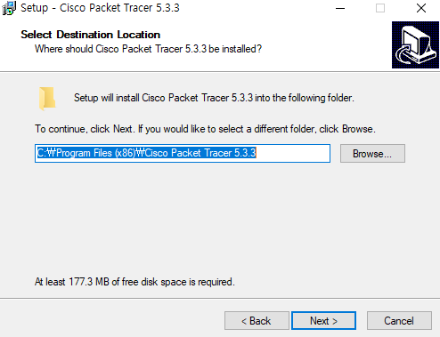
패킷 트레이서(Packet tracer)
설치 : Next –> (I accept the agreement) -> Next -> Next

Slide 7
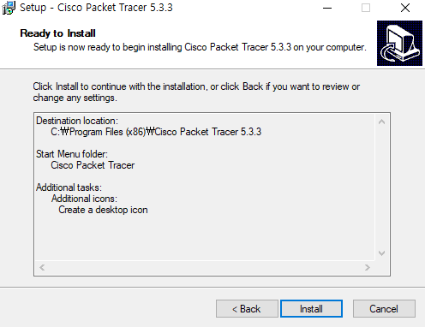
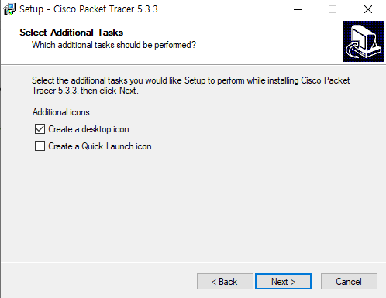
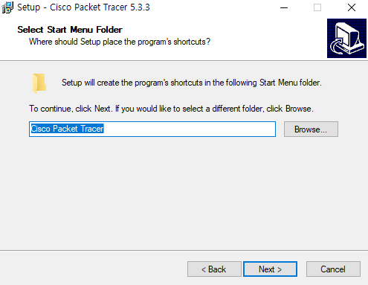
패킷 트레이서(Packet tracer)
설치 : Next -> Next -> Install

Slide 8
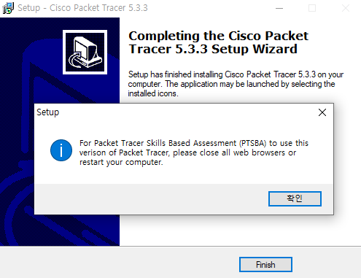
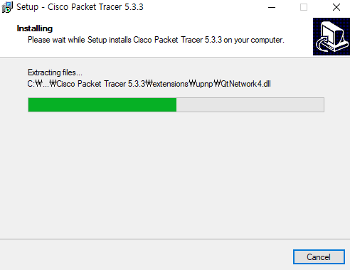
패킷 트레이서(Packet tracer)
설치 : 확인 -> Finish -> reboot

Slide 9
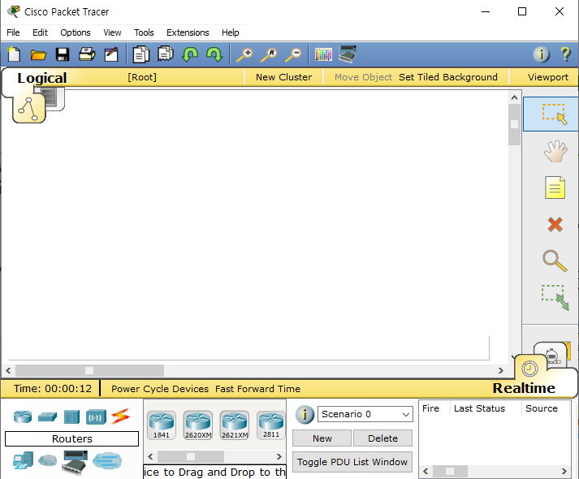
패킷 트레이서(Packet tracer)

Slide 10
패킷 트레이서(Packet tracer) 네트워크를 구성하는 기본 요소
네트워크의 3가지 기본 구성 요소
컴퓨터 : 네트워크에 연결되어 데이터를 주고받는 단말기 장치
기존 전화기로부터 시작해서 PC, 서버 그리고 최근의 IoT 센서 등
전송매체 : 컴퓨터들을 물리적으로 연결하는 케이블이나 무선 주파수 등의 전송 수단
네트워크 장비 : 네트워크 연결을 관리하고 제어하는 장비
라우터, 스위치, 허브 등

Slide 11
패킷 트레이서(Packet tracer) TCP/IP 프로토콜
프로토콜
컴퓨터나 스마트폰 등 전자 기기들이 서로 대화할 수 있게 해주는 약속 같은 것
이 약속에는 어떤 신호를 보내고, 어떤 순서로 보내야 하는지, 그리고 오류가 생겼을 때 어떻게 해야 하는지 등이 정해져 있음.
프로토콜의 역할
전자기기들이 서로 이해할 수 있도록 해줌.
스마트폰과 컴퓨터가 서로 파일을 주고받을 때, 프로토콜이 필요함.
그래야 두 기기가 서로 이해하고 파일을 잘 전송할 수 있음.
데이터를 안전하게 전송하고, 오류를 방지하는 역할도 함.

Slide 12
패킷 트레이서(Packet tracer) TCP/IP 프로토콜
프로토콜의 종류
대표적인 프로토콜로는 OSI 모델과 TCP/IP 가 있음.
OSI 모델은 1970년대에 만들어진 국제 표준 프로토콜
TCP/IP는 전 세계적으로 가장 많이 사용되는 프로토콜
프로토콜의 중요성
프로토콜이 없다면 전자 기기들이 서로 대화할 수 없어 인터넷이나 네트워크를 사용할 수 없음.
프로토콜 덕분에 스마트폰으로 인터넷을 하고, 컴퓨터로 파일을 주고받을 수 있음.
전자 기기들이 서로 소통할 수 있게 해주는 중요한 역할을 함.

Slide 13
패킷 트레이서(Packet tracer) TCP/IP 프로토콜
계층 | 프로토콜
응용 계층(Application Layer) | HTTP, FTP, DNS
전송 계층(Transport Layer) | TCP, UDP
인터넷 계층(Internet Layer) | IP(v4, v6), ICMP, ARP, RARP
네트워크 접근 계층(Network Access Layer) | Network Interface(Ethernet, Wireless LAN)
TCP/IP 계층적 구조

Slide 14
패킷 트레이서(Packet tracer)

